Slide 2
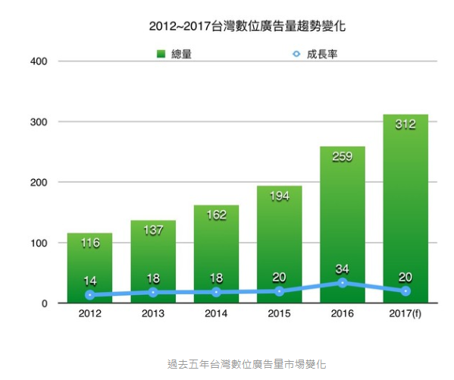
專題目的
數位行銷─隨著消費者對手機、數位裝置的黏著度提升，行銷方式也漸漸轉移至數位行銷
精準行銷─數位行銷也不再侷限在過往大範圍行銷，如何以低成本，並找到對的客群，精準投其所好，是目前的行銷策略
資料來源:DMA台灣數位媒體應用暨行銷協會

Slide 3
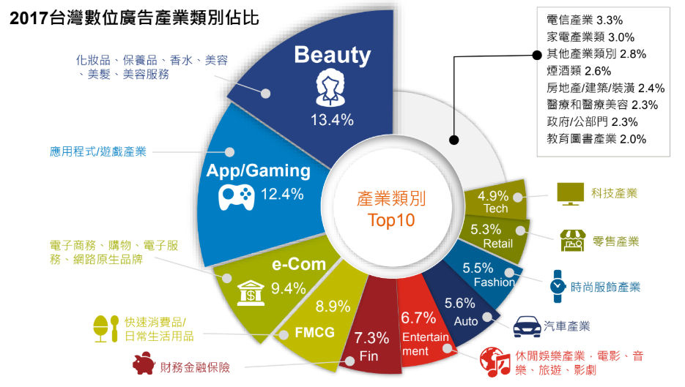
專題目的
＊遊戲產業為2017台灣數位廣告產業類別第二大
資料來源:DMA台灣數位媒體應用暨行銷協會

Slide 4
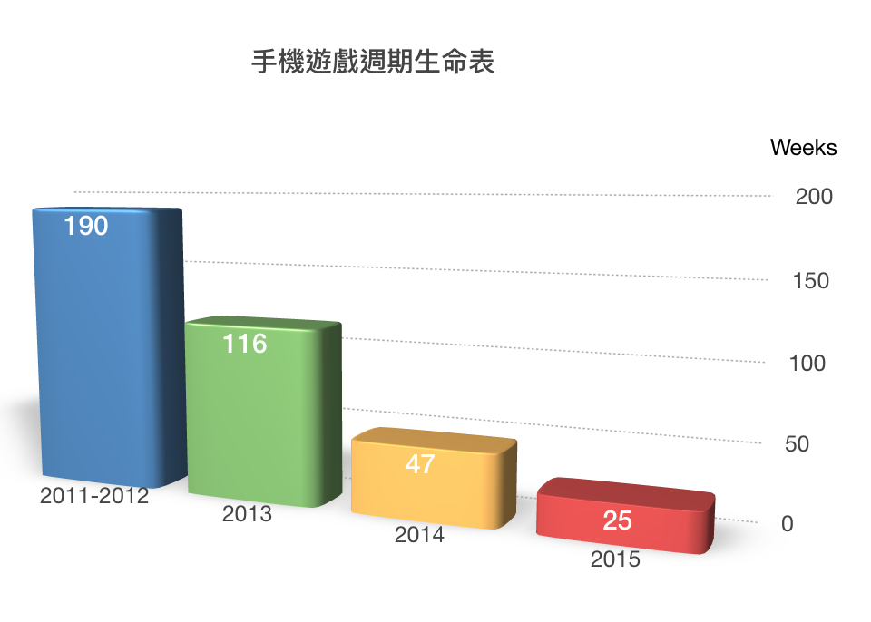
前言
根據ADWAYS於2016年7月發布之報告，不區分遊戲類型的調查，從2011年開始，手機遊戲壽命從190週降低為2015年之25週。
市場上推出了大量的手遊新作品，競爭激烈導致。
Notes:
ADWAYS韓國手遊推廣企業全球市場上通過廣告監測平台，用1年的時間分析的結果。
這項調查是從2011年開始。根據調查結果，2011年~2012年平均壽命為190週。2013年平均壽命為116週，2014年平均壽命為47週，2015年平均壽命為25週。
原因是市場上推出了大量的手游新作品，競爭激烈導致。

Slide 5
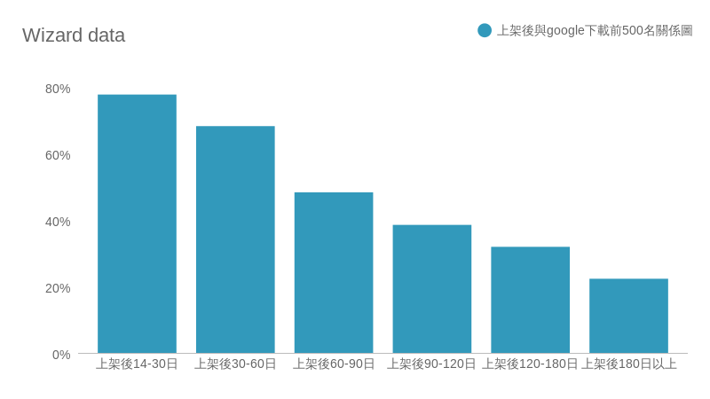
前言
另根據Igworks2014年報告，根據Google Play收入調查結果來看，手游推出180日以上還在Google Play暢銷排名500位以內的遊戲只有22.3%
Notes:
Igworks 韓國APP經營管理公司

Slide 6
專題目的
因應手機遊戲生命週期的縮短，研究手機遊戲如何在短暫的生命週期之中獲得最大利益。
對玩家進入遊戲初期的數據進行分析：
預測玩家的價值
找出玩家課金的決策因子以進行精準行銷
精確地投放廣告及營運活動，創造個性化的遊戲體驗與最大化的收益。

Slide 7
關於brutal age
成都尼畢魯科技股份有限公司(tap4fun)推出。
根據App Annie(2018/6)統計，本遊戲在12個國家取得遊戲暢銷榜第1，在82個國家取得遊戲暢銷榜前10，是一款具有代表性的策略類型手機遊戲。
Notes:
SLG= Strategy Game∶策略游戏
煩請CK找遊戲動畫

Slide 8
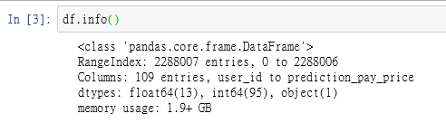
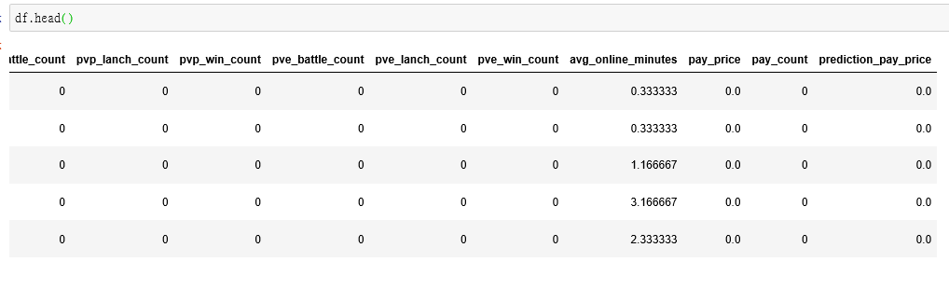
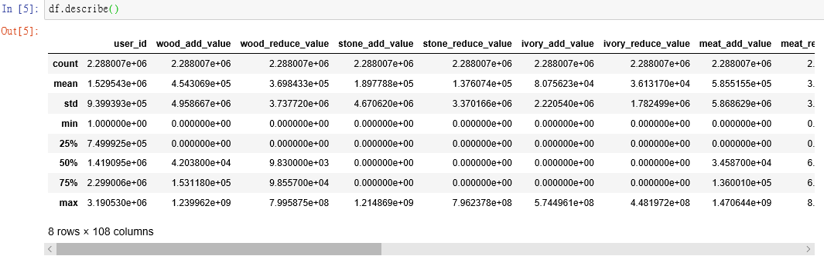
數據介紹
＊2288007筆 X 109 欄位
＊沒有空值、沒有重複玩家

Slide 9
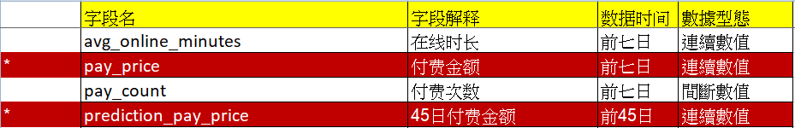
數據介紹
欄位介紹：

Slide 10
精準行銷施作三大方向
功能
細分消費者族群
分析消費者畫像-決策因子
建立消費者族群規則庫
預測消費者未來行為
↘ 迴歸
消費者類型分類
↘ scikit-learn_logistic regression
↘決策樹
不同族群消費者的決策因子
↘決策樹
建立規則庫–不同族群消費者的行為規則
↘關聯規則

Slide 11
資料處理流程與工具
 | 處理 | 工具
1. | 資料轉換、切割 | Python套件： numpy、pandas
2. | 資料敘述統計分析 | EXCEL Python套件： numpy、pandas、seaborn、matplotlib
3. | 模型建置 | Python套件： numpy、pandas、sklearn、scipy Weka
4. | 成果視覺化 | html javascript

Slide 12
使用數據結果作精準行銷範例

Slide 13
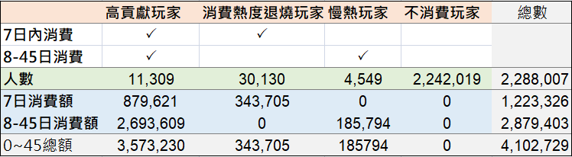
若依7日內和8-45日是否消費，來區分族群
可分為4類族群

Slide 14
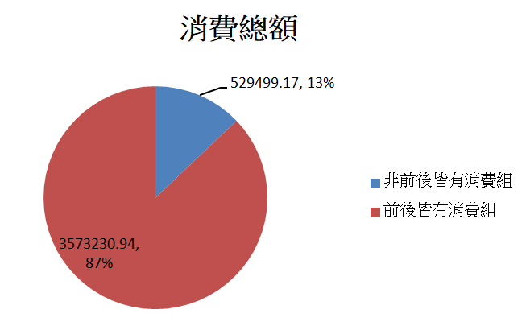
高貢獻玩家，消費總額佔45天內總收入的87%

Slide 15
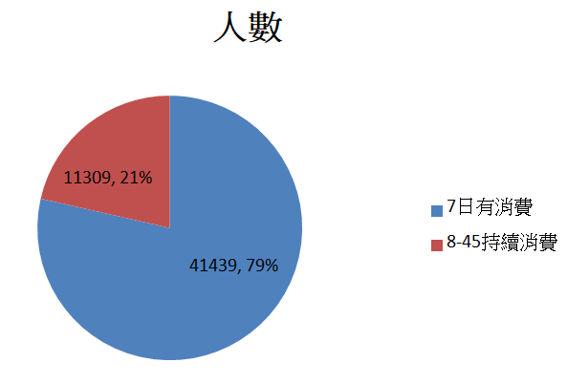
另外，7天內有消費的玩家中，只有21%在8-45天會消費!!

Slide 16
想解決的問題
高貢獻玩家重視的因子是什麼?
增加維持消費熱度的人數
增加玩家消費總額

Slide 17
想解決的問題
系統功能
高貢獻玩家重視的因子是什麼?
增加維持消費熱度的人數
增加玩家消費總額
1. 不同族群消費者的決策因子
↘決策樹
消費者類型分類
↘ scikit-learn_logistic regression
↘決策樹
3. 建立規則庫–不同族群消費者的行為規則
↘關聯規則
4. 預測消費者未來行為
↘ 迴歸

Slide 18
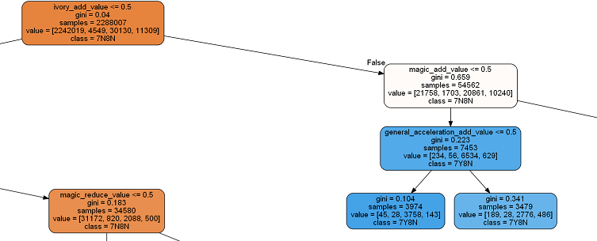
高貢獻玩家重視的是…
使用方法：決策樹
Input:
Output:

Slide 19
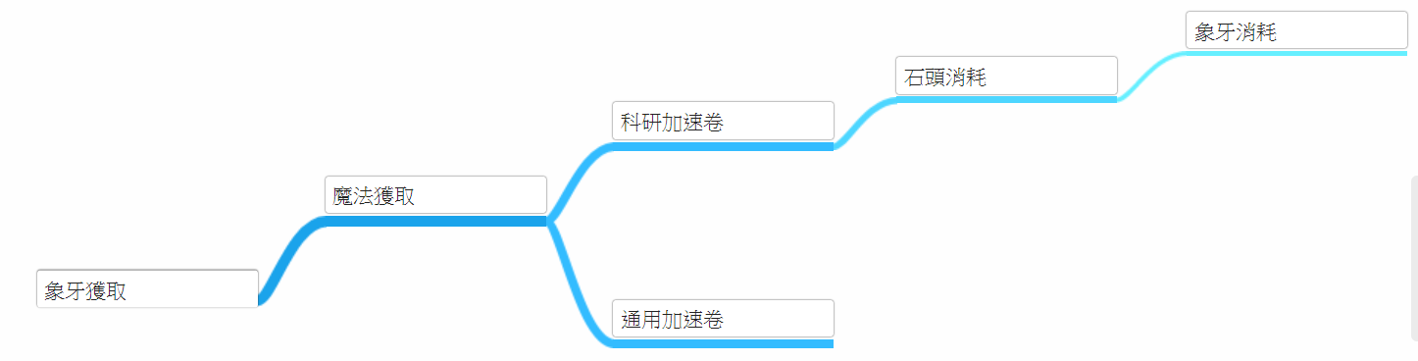
是高貢獻玩家機率：77.64%
>347,393 個
<347,393 個
是7日內有消費，8-45日沒有消費的玩家機率：87.67%
高貢獻玩家重視的因子，或是說他們的行為畫像
與另一個族群有一個造成差異的關鍵決策因子：魔法獲取

Slide 20
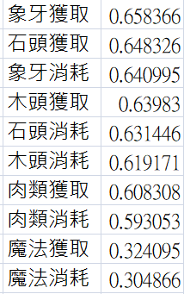
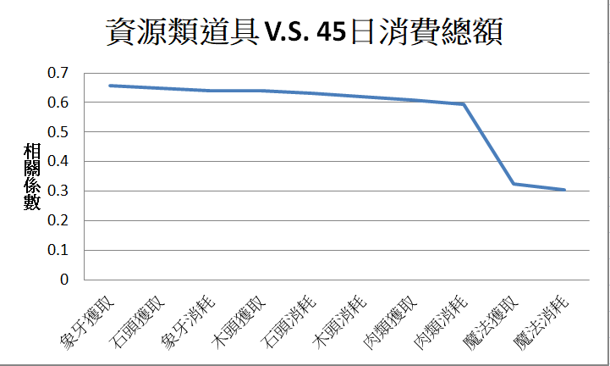
高貢獻玩家注重有技巧得玩！
解析高貢獻玩家的行為畫像：
資源：魔法
—為遊戲中後期才會大量使用的道具
—為資源類中，與玩家45日總消費的相關係數最低
加速卷：科研加速卷
—此遊戲的實力者，大部分是科研部分發展得好
＊遊戲設計可以針對高貢獻玩家注重的因子設計主線任務
＊物品投放上，可以適當地讓玩家缺乏這些資源，刺激購買慾望
＊根據玩家重視的資源，設計遊戲內產品販售的廣告推播

Slide 21
想解決的問題
系統功能
高貢獻玩家重視的因子是什麼?
增加維持消費熱度的人數
7日內就有消費的玩家，其決策因子
比較兩族群玩家的差異
讓玩家持續消費的決策因子
增加玩家消費總額
1. 不同族群消費者的決策因子
↘決策樹
消費者類型分類
↘ scikit-learn_logistic regression
↘決策樹
3. 建立規則庫–不同族群消費者的行為規則
↘關聯規則
4. 預測消費者未來行為
↘ 迴歸

Slide 22
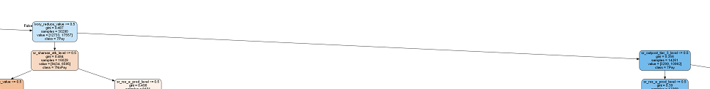
7日內就有消費的玩家，其決策因子
使用方法:決策樹
Input:
Output:

Slide 23
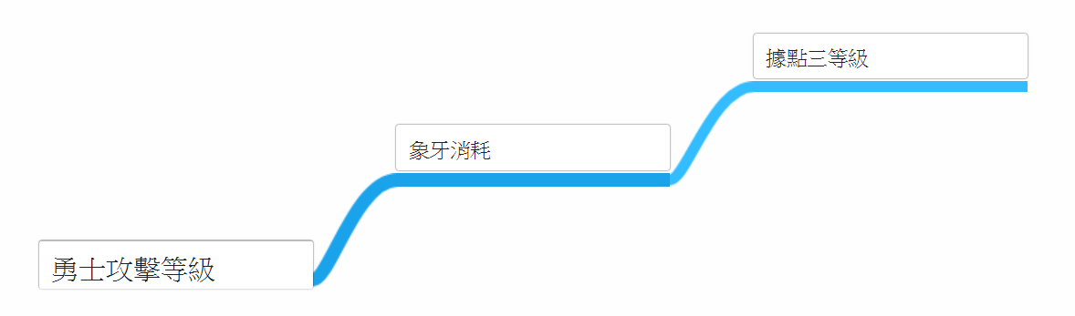
是7日內會消費的玩家機率：99%
是7日內會消費的玩家機率：76.8%
是7日內會消費的玩家機率：57.9%
*勇士，是遊戲內其中一種兵種
*據點，是駐兵、出兵的地方
→兩者皆和攻擊打仗相關
7日內會消費的玩家，大部分是注重攻擊
和高貢獻玩家關注的方向有差異
—有技巧的培養實力，並收集中後期會用到的資源

Slide 24
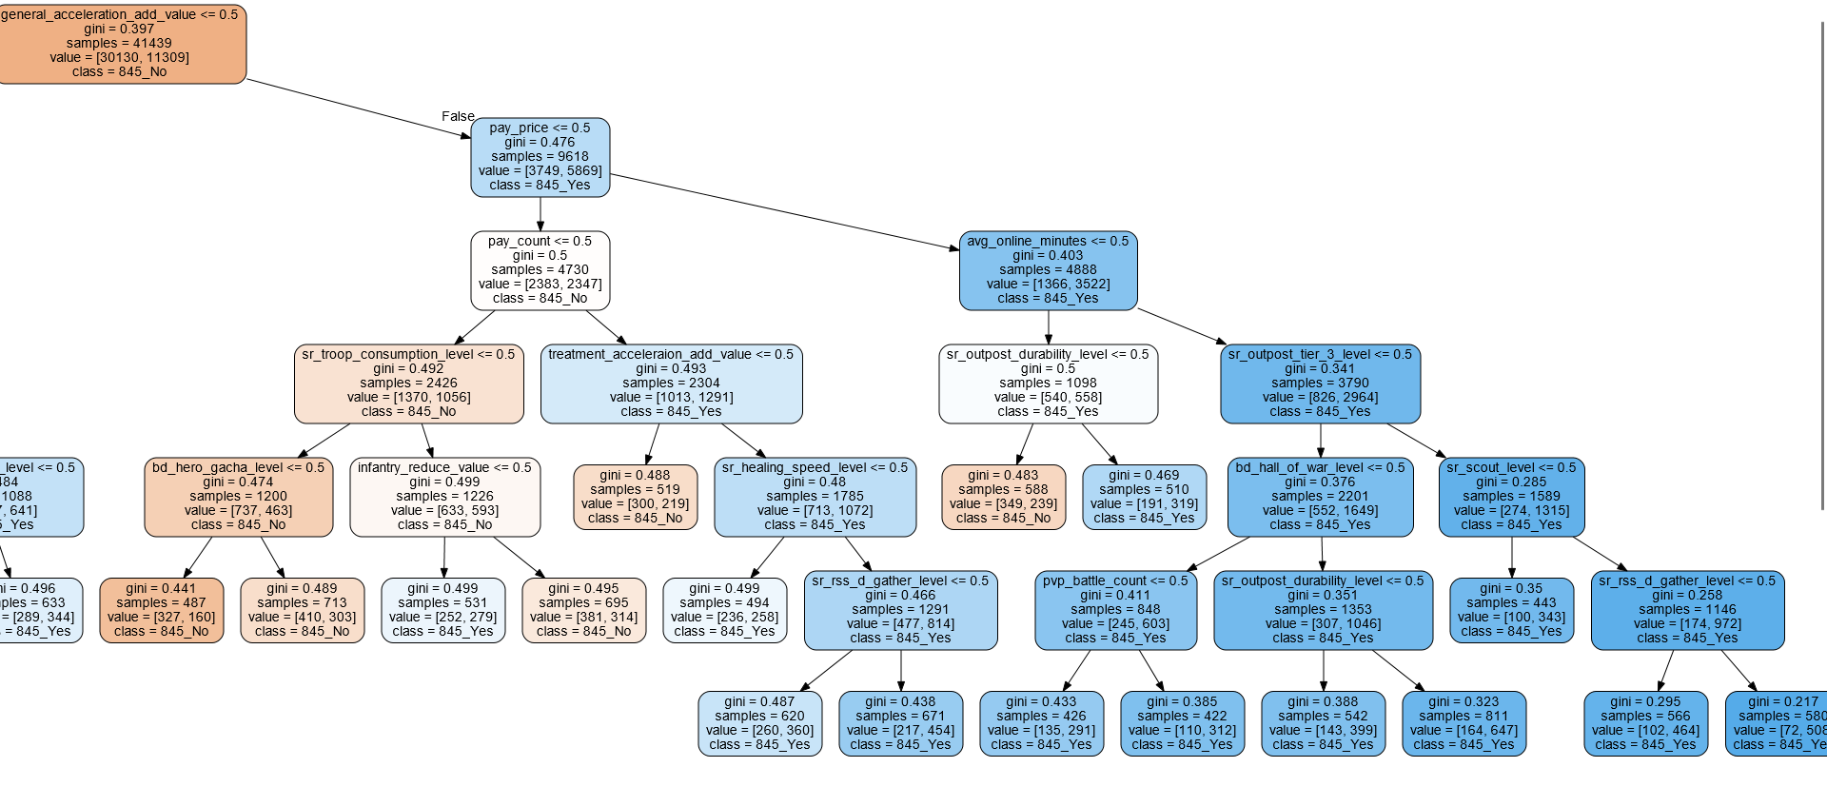
讓玩家持續消費的決策因子
使用方法:決策樹
Input:7日內有消費的玩家，其105個7日遊戲行為欄位
Output: 8-45日會消費 或 不會消費

Slide 25
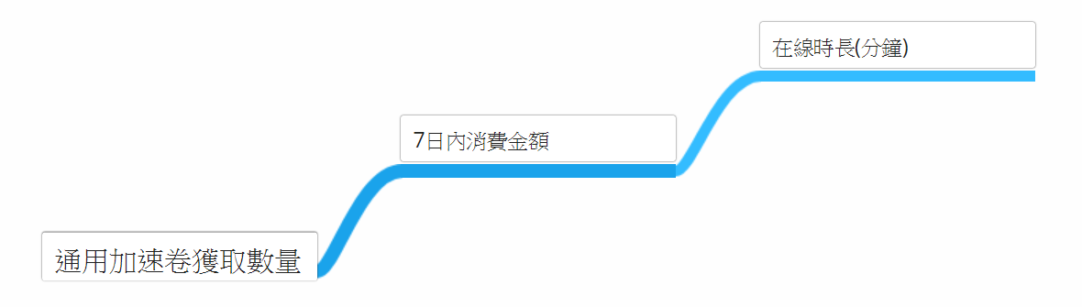
比較兩族群玩家的差異
是會持續消費的玩家機率：78.2%
是會持續消費的玩家機率：72.05%
是會持續消費的玩家機率：61.02%
推測如果一開始沒有技巧性地玩，角色發展到中後期，資源道具缺乏，實力也落後，導致遊玩興致消退，影響持續消費熱度。

Slide 26
增加維持消費熱度的人數
行銷策略建議：
1.在玩家提升科研等級後，放大提升效果
2.安排玩家觀戰的任務，觀戰內容設定等級差不多，但是因為發展科研而實力堅強的玩家。
淺移默化地讓玩家成為注重有技巧的玩！！

Slide 27
想解決的問題
系統功能
高貢獻玩家重視的因子是什麼?
增加維持消費熱度的人數
增加玩家消費總額
預測玩家是哪一族群
比對規則庫，預測玩家未來會出現的行為
1. 不同族群消費者的決策因子
↘決策樹
消費者類型分類
↘ scikit-learn_logistic regression
↘決策樹
3. 建立規則庫–不同族群消費者的行為規則
↘關聯規則
4. 預測消費者未來行為
↘ 迴歸

Slide 28
以高貢獻玩家為例
藉由分類預測模型 或 決策樹
知道玩家目前有很大機率是高貢獻玩家時

Slide 29
比對規則庫，預測玩家未來會出現的行為
＊藉由任務設計，當玩家出現前項行為後，立即廣告推銷，其實現後項行為所需要的遊戲道具組合。
例如：知道玩家在升級完基礎建設後，會發展3個科研項目等級。當比對了前項條件行為已出現時，就可以搭配使用科研加速卷特賣的彈幕訊息。

Slide 30
系統功能— 預測
想解決的問題
系統功能
1. 不同族群消費者的決策因子
↘決策樹
消費者類型分類
↘ scikit-learn_logistic regression
↘決策樹
3. 建立規則庫–不同族群消費者的行為規則
↘關聯規則
4. 預測消費者未來行為
↘ 迴歸
根據玩家7日內的遊戲行為數據，預測未來8-45日的消費金額

Slide 31
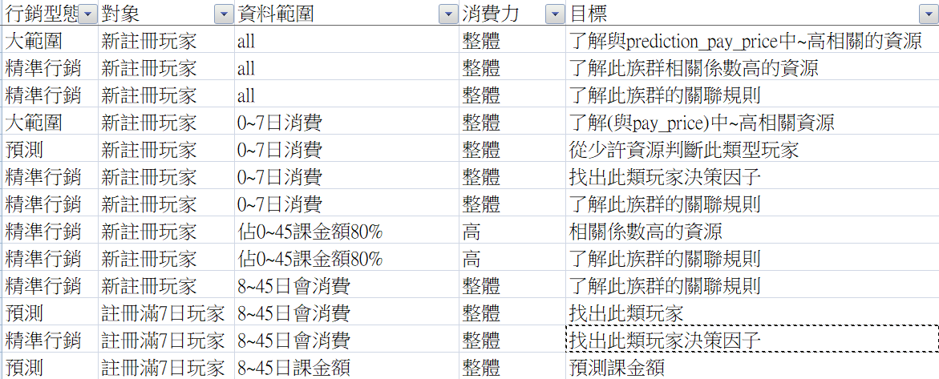
細分族群

